Slide 1
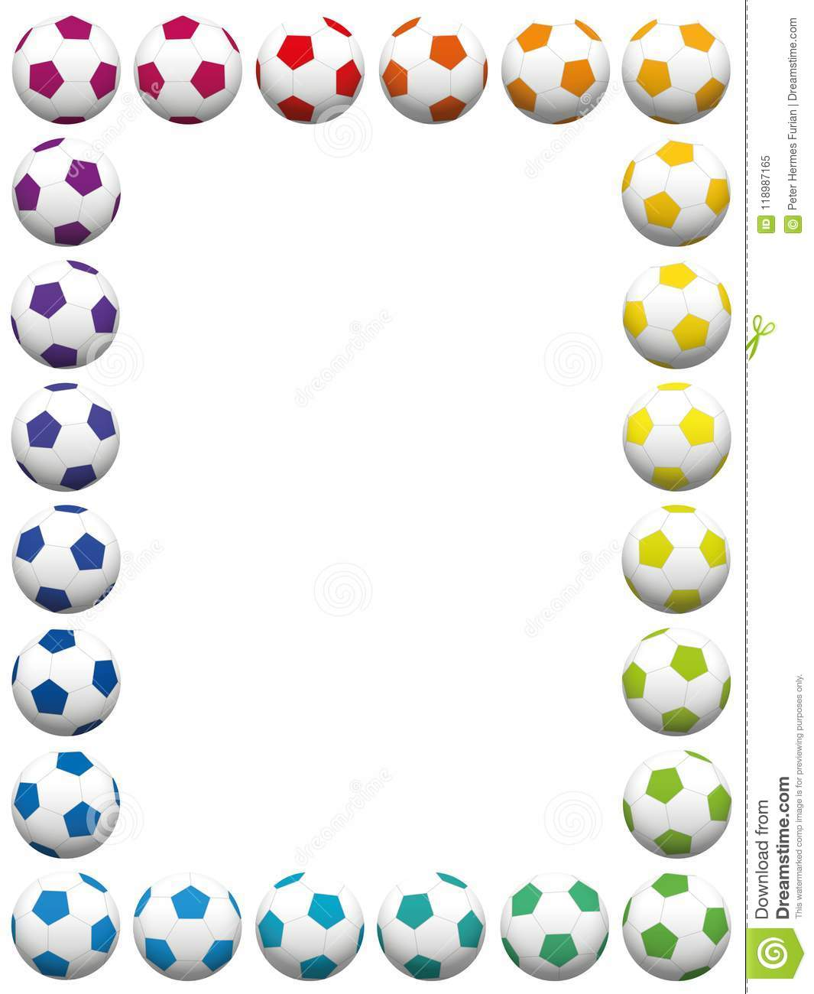
Урок української мови
Тема: «Повторення знань про різні частини мови»
Підготувала: Дорош І. М.

Slide 2
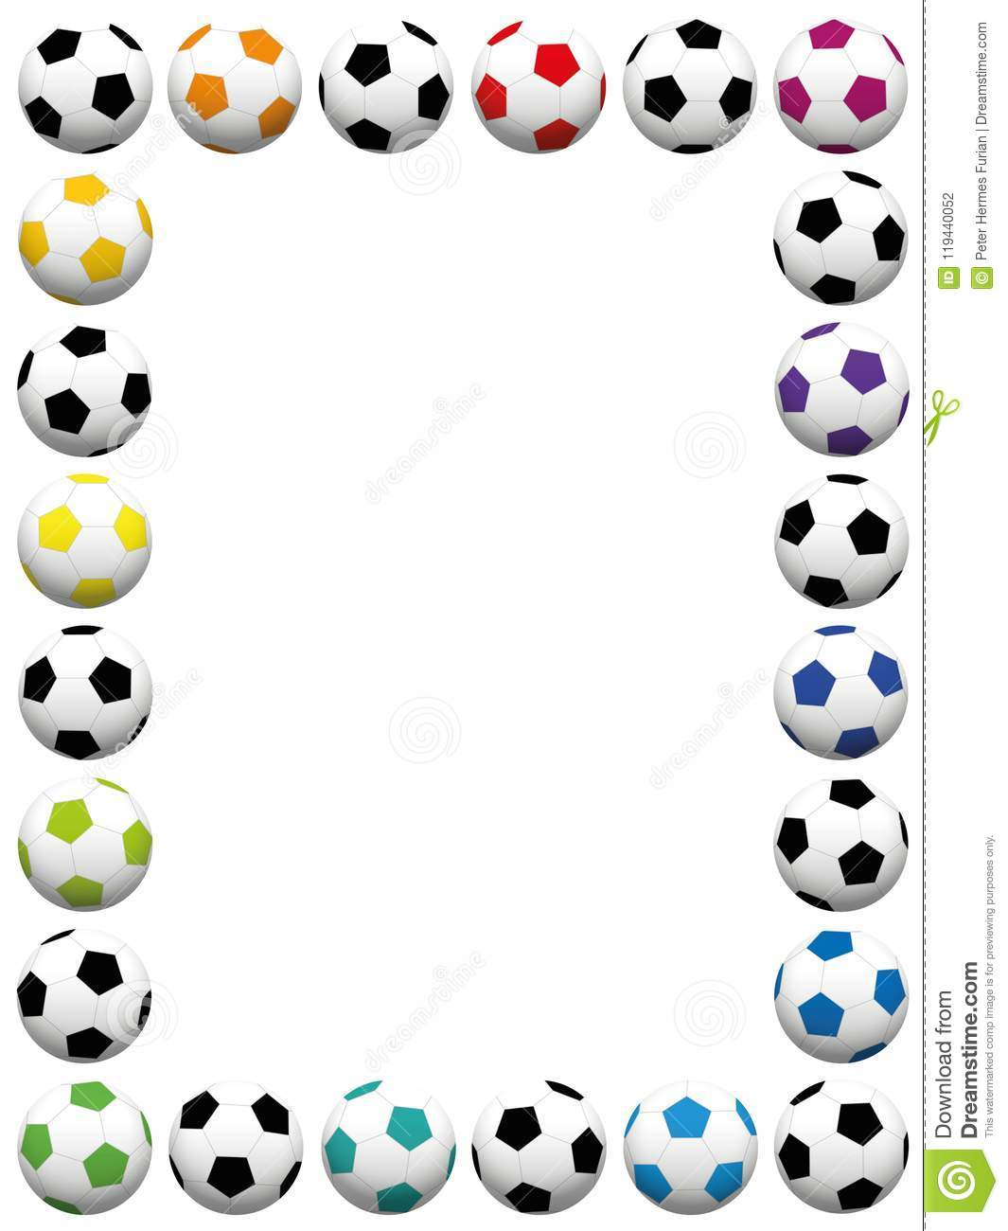
- Добрий день,любі діти!
Наш урок сьогодні – свято,
І роботи в нас багато.
Рада всіх привітати.
Підсумок за вивченими темами розпочати.

Slide 3


Slide 4
Класна робота
Загадка
Мені з ним подобається грати :
Стрибати , бігати, наздоганяти!
Що за кулька живо скаче?
Це мій улюблений …
(м’ячик)

Slide 5
Словниковий диктант
Футбол, тренер Віталій Миколайович,
не граю, стадіон ,,Спартак”, розігрує,
хлопчик Льоня, м’яч, зловити,
п’ятий гравець.

Slide 6
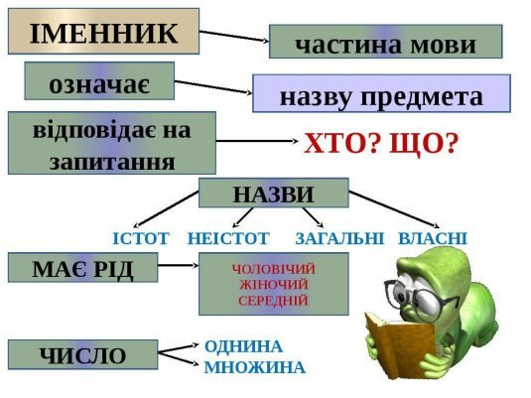
Іменник

Slide 7

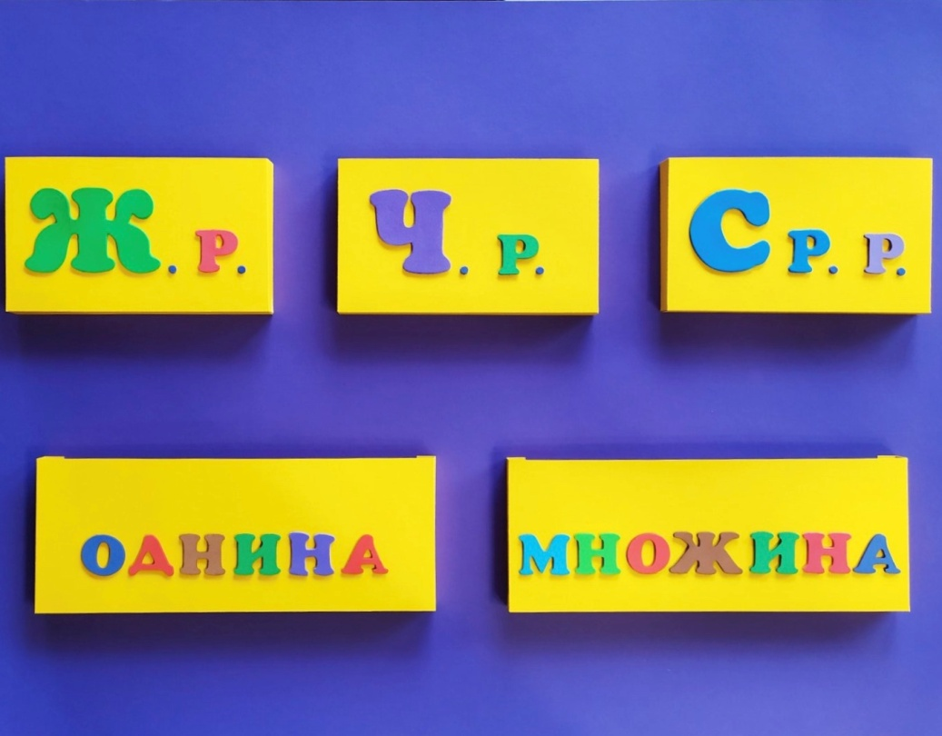
Гра з олівцями

Slide 8
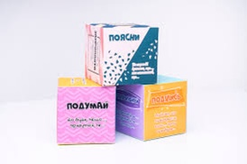
Прикметник
Кубик Блума

Slide 9
Вибіркове списування
Я куплю собі новенький,
Пляжний м’ячик,
Він – м’якенький.
Буду плавати в воді,
Буде чистий він тоді.
Буду я його любити
І не дуже сильно бити,
Лиш на пальчику крутити.

Slide 10
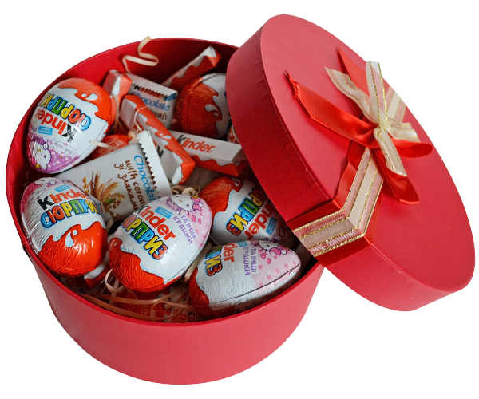
Гра з цукерками

Slide 11
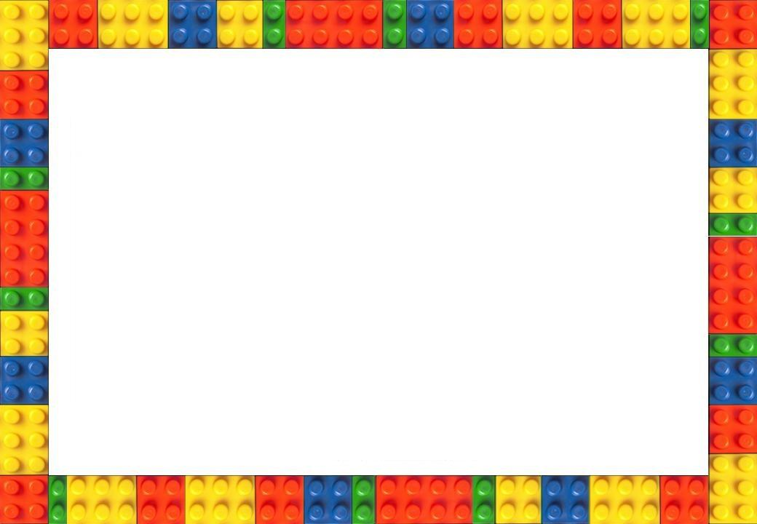
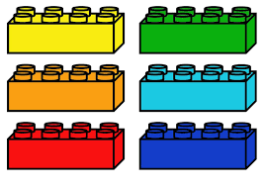
Вправи з Лего

Slide 12
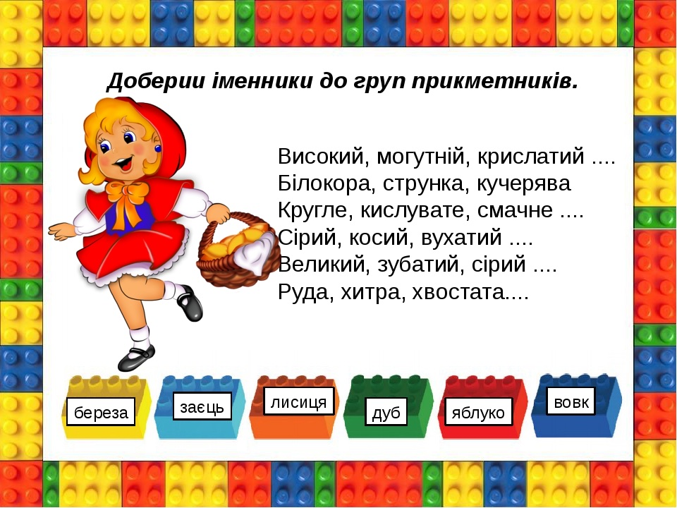

Slide 13
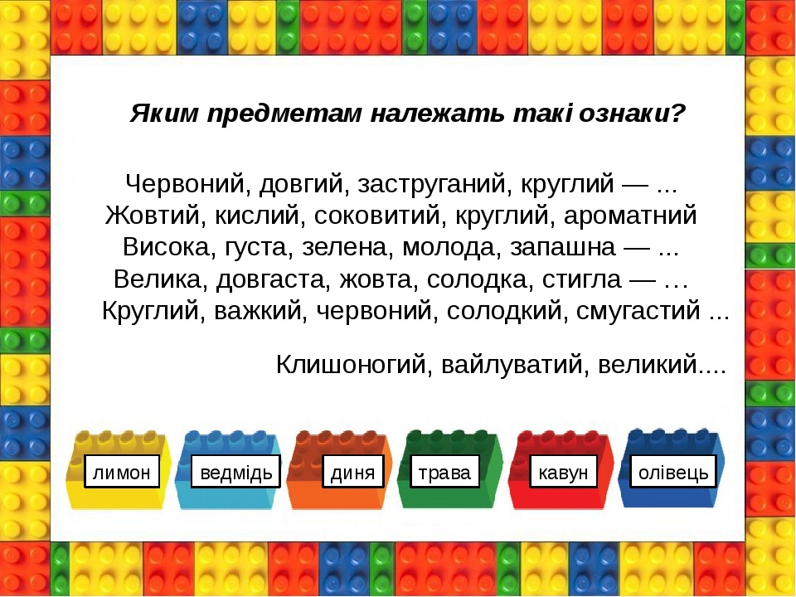

Slide 14
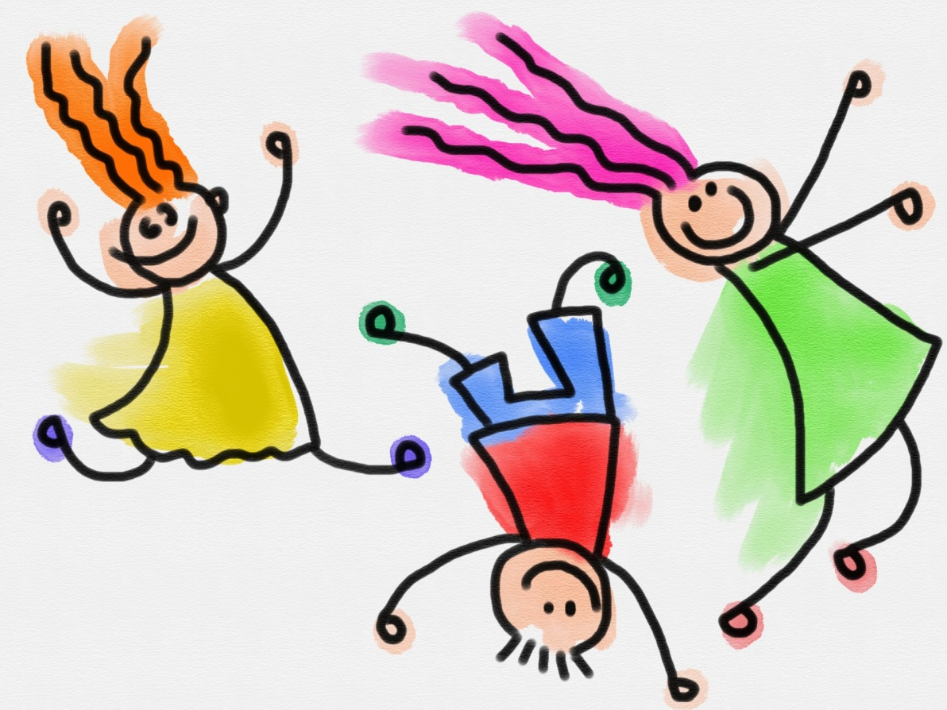
Фізкультхвилинка

Slide 15
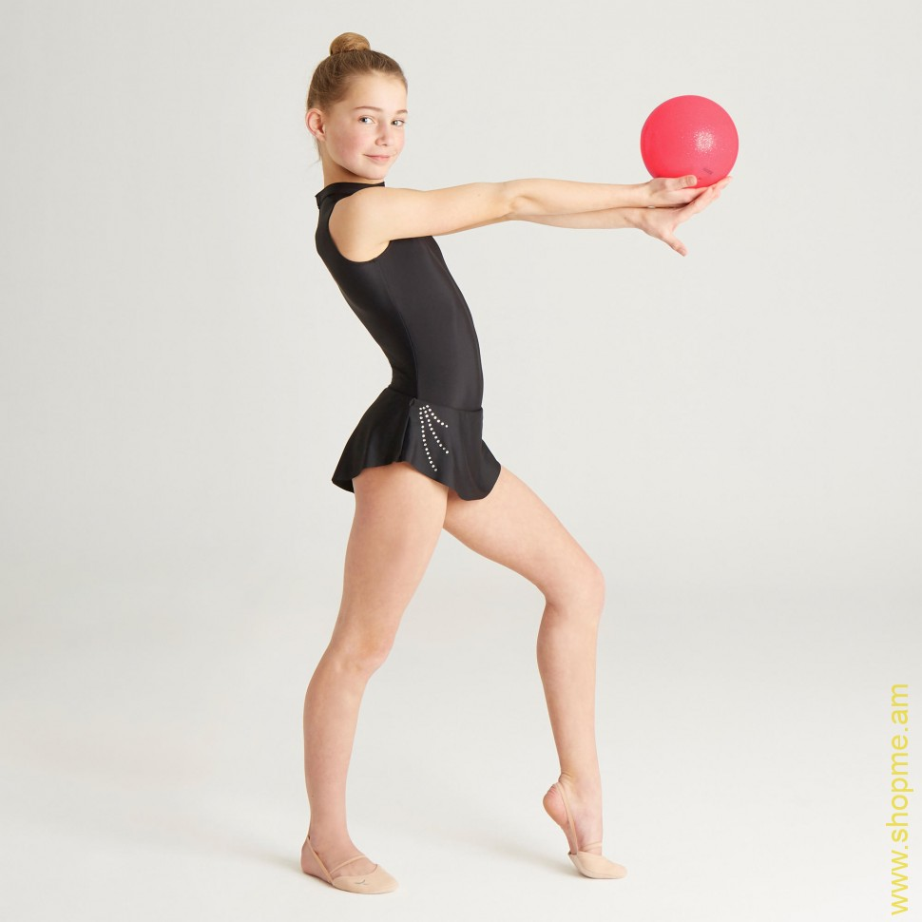
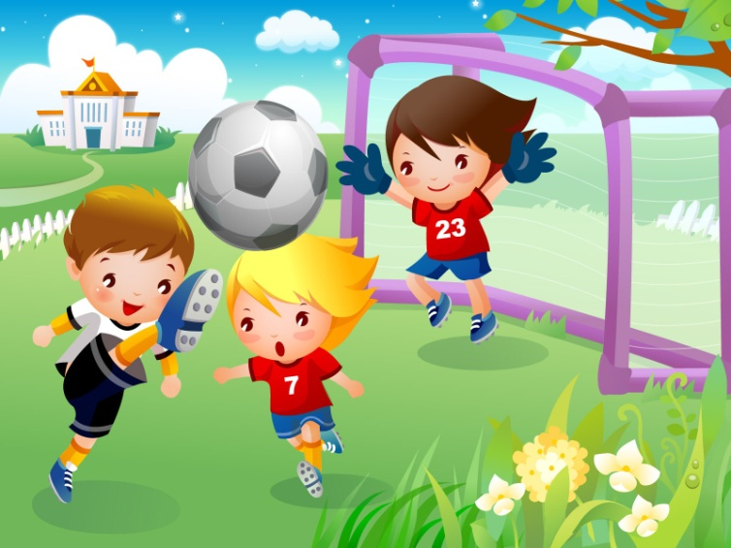
Дієслово

Slide 16
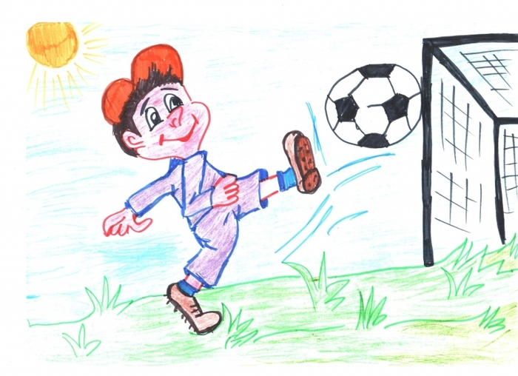
Вправа “Асоціативний кущ”

Slide 17
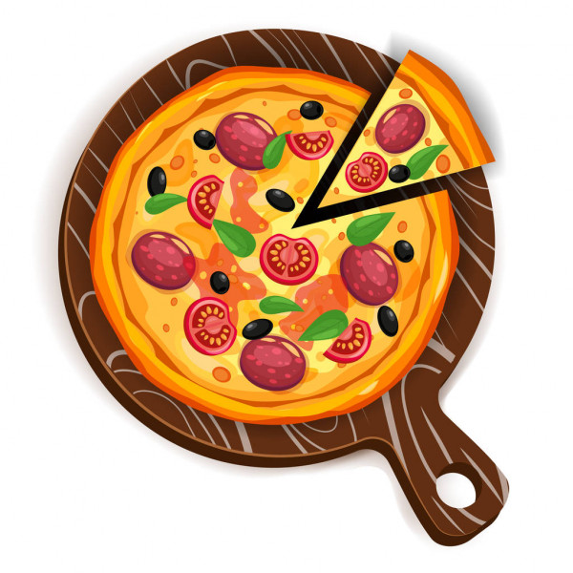
Дидактична гра
«Мовна піца»

Slide 18
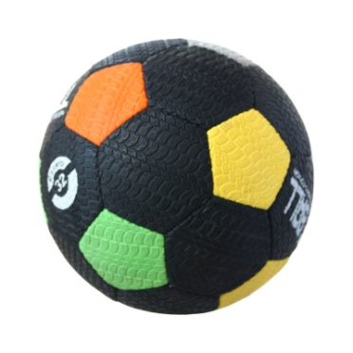
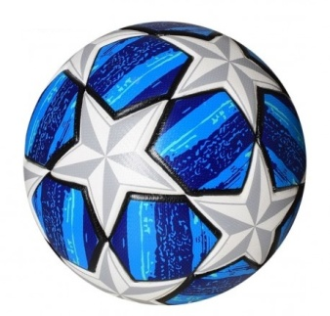
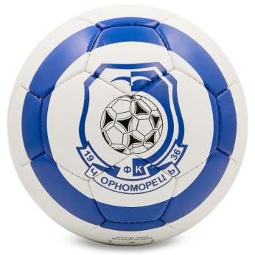
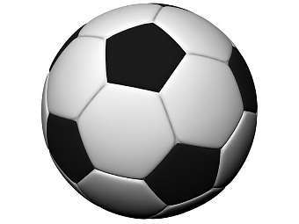
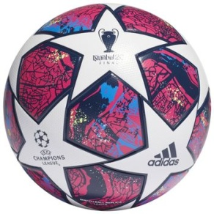
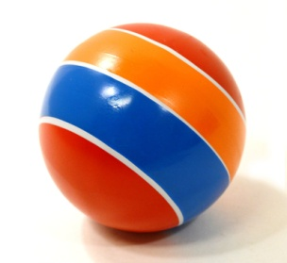
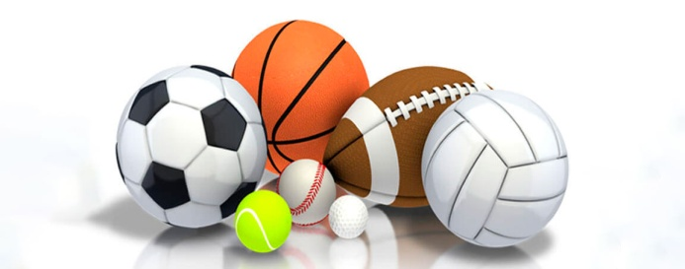
Числівник
Гра “Магазин”

Slide 19
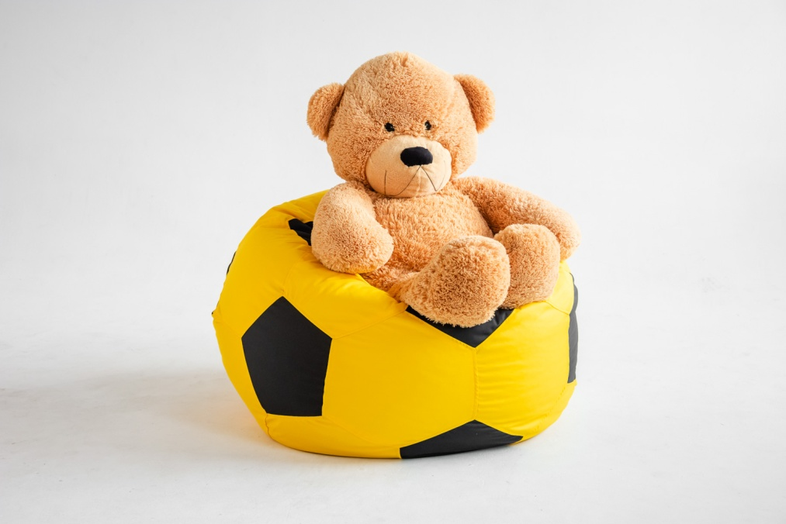
Підсумок уроку
Вправа “Мозковий штурм”

Slide 20
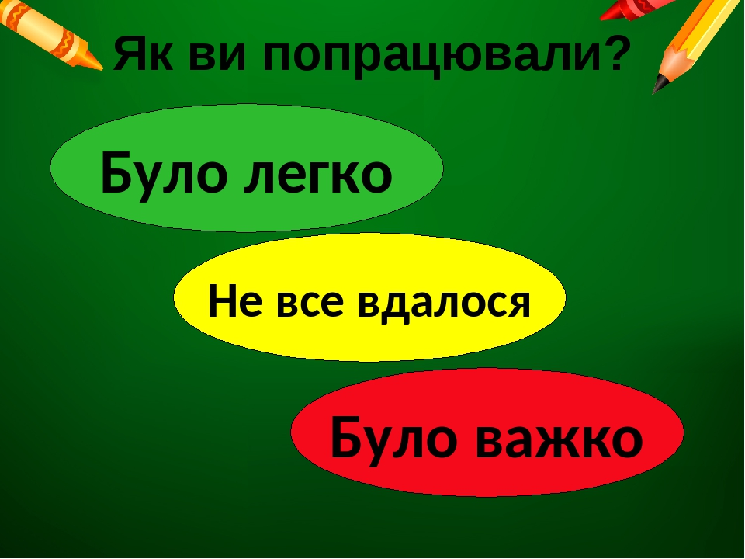
Рефлексія

Slide 21
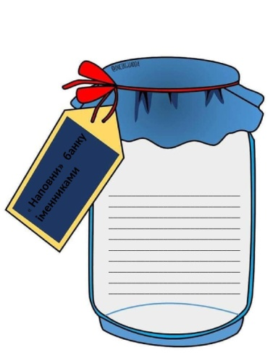
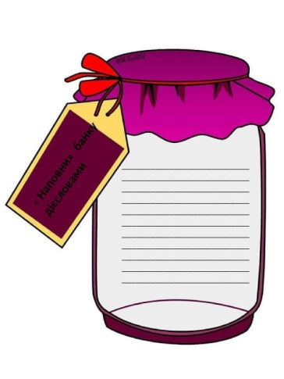
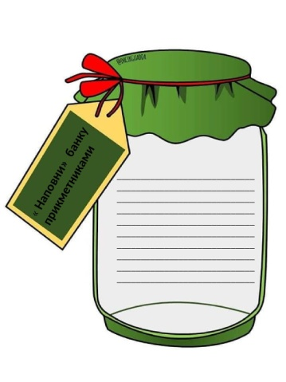
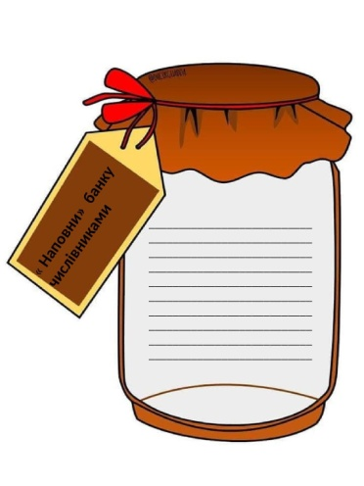
Домашнє завдання

Slide 22
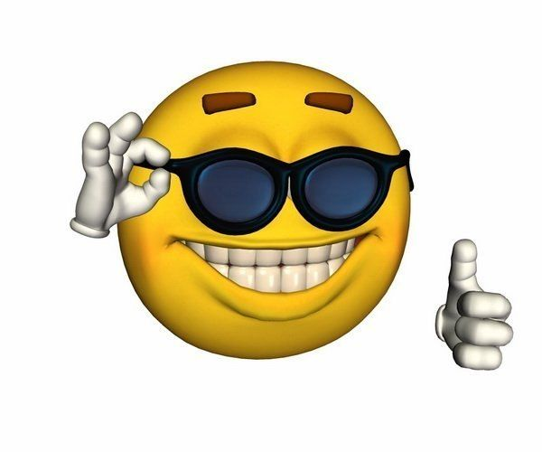
Дякую за увагу !

